Slide 1
Лекция 12 Визуальное программирования
http://0861.ru
Парадигмы программирования
ст. препод. каф. ПОВТиАС
Голубничий Артем Александрович
artem@golubnichij.ru
Абакан, 2019

Slide 2
Структура занятия
основные понятия;
реализация в Scratch.

Slide 3
Визуальное программирование
Визуальное программирование – процесс создания программ при помощи манипулирования элементами программы графически, без написания программного кода.
Области применения визуального программирования:
обучение (App Inventor, Raptor, Scratch);
мультимедиа (Blender, Pure Data, Softimage);
видеоигры (CryEngine, Unity, Unreal Engine);
симуляции (DRAKON, LabVIEW);
бизнес-аналитика (IBM Cognos Business Intelligence, Microsoft SQL Server Integration Services);
и др.

Slide 4
Реализация на примере Scratch
Scratch – визуальная событийно-ориентированная среда программирования, созданная для детей и подростков.
основными компонентами скретч-программы являются объекты-спрайты.
спрайт состоит из графического представления – набора кадров-костюмов и сценария-скрипта.
для редактирования костюмов спрайтов в скретч встроен графический редактор.
действие Скретч-программы происходит на сцене размером 480×360 (условных) пикселей с центром координат в середине сцены.
для программирования сценариев в Скретче используется drag-and-drop-подход: блоки из палитры блоков перетаскиваются в область скриптов.
по функциональному назначению блоки делятся на 10 групп, принадлежность блока к той или иной группе обозначается его цветом.

Slide 5
Группа | Примечание
Движение | управляют движением спрайта
Внешний вид | управляют внешностью спрайта
Звук | управляют звуком спрайта
События | проверка наличия событий, отправка сигналов ко всем спрайтам
Управление | управляющие конструкции, заголовки обработчиков событий
Сенсоры | опрос устройств ввода, таймер и имя участника
Операторы | арифметико-логические операции
Переменные | раздел для управления переменными и списками
Другие блоки | преобразуют комбинацию блоков в один блок, что упрощает код, или же упрощает создания своего личного блока
Расширение | расширяют возможности Скретч. Есть разные виды расширений, такие, как: музыка, перо, видео распознавание, текст в речь, переводчик, Makey Makey, micro: bit, LEGO MINDSTORMS EV3 и LEGO Education WeDo 2.0

Slide 6
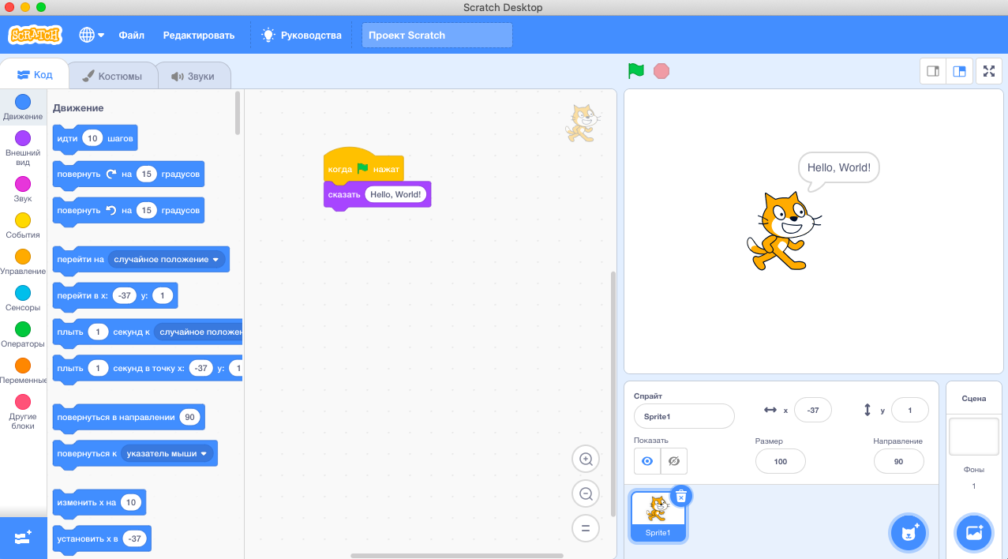

Slide 7
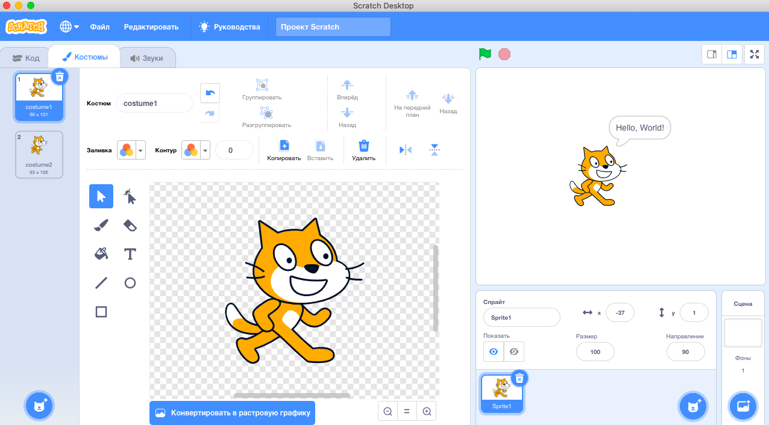

Slide 8
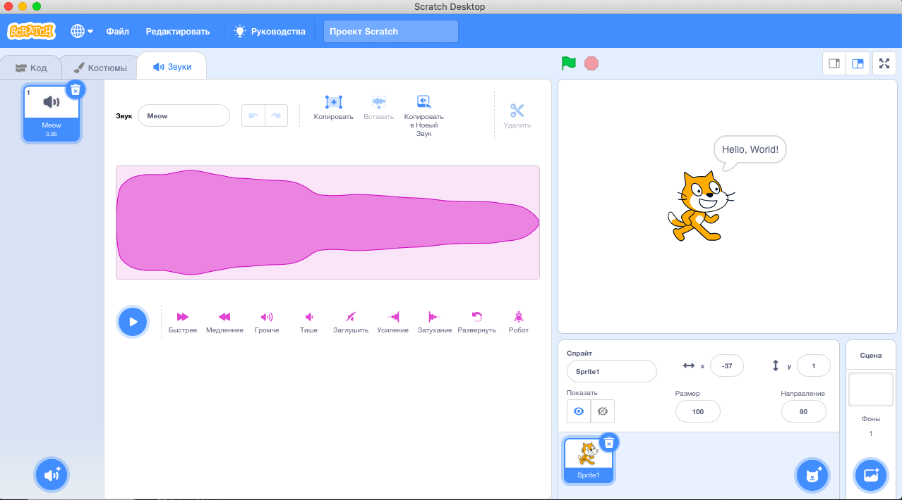

Slide 9
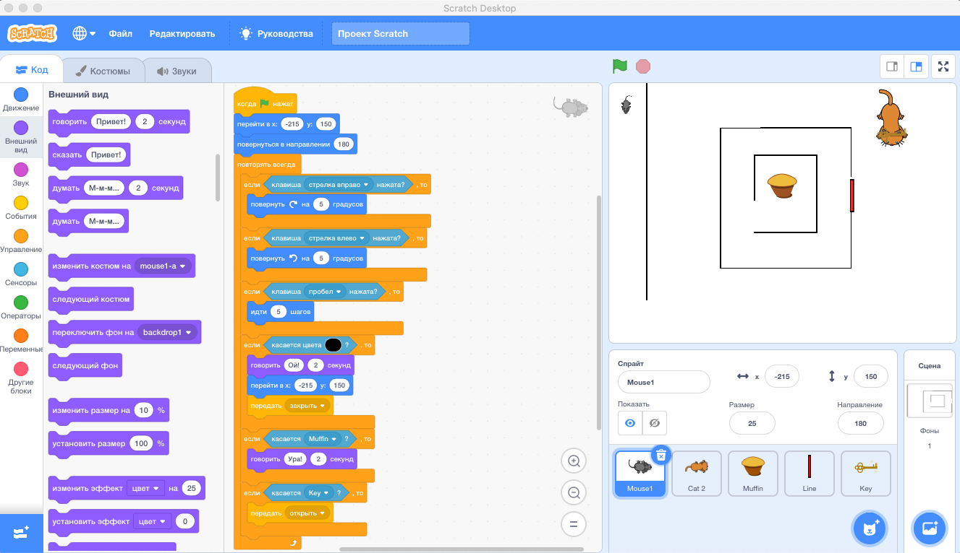

Slide 10
